Slide 1
Manual del Estudiante
Sección 3: Crecimiento Personal

Slide 2
Parte 1:
Yo

Slide 3
Más allá de la misión de la FFA
Todos somos únicos y tenemos diferentes cosas que ofrecer. La misión de la Organización Nacional de la FFA es ayudarlos a desarrollar sus habilidades, talentos y habilidades.
Liderazgo de primer nivel
Crecimiento personal
Éxito profesional

Slide 4
Liderazgo de primer nivel
Definición: Influencia
Acción: ¿Tienen las habilidades y competencias necesarias para lograr los resultados deseados?
Relaciones: ¿Se puede construir el electorado escuchando, asesorando, comprendiendo y apreciando a los demás?
Visión: ¿Ha establecido una imagen clara de lo que debería ser el futuro?
Carácter: ¿Poseen una colección de virtudes por las cuales vivir su vida?
Conciencia: ¿Tienen una búsqueda de comprensión con un propósito?
Mejora continua: ¿Han mostrado una búsqueda de aprendizaje y crecimiento?

Slide 5
Personal Growth
Definición: La evolución positiva de la persona en su totalidad.
Crecimiento físico: ¿Se esfuerzan por mantenerse saludables comprendiendo, respetando y manejando las necesidades de su cuerpo?
Crecimiento social: ¿Pueden tener interacciones exitosas que respeten las diferencias de una sociedad diversa y cambiante?
Crecimiento profesional: ¿Tienen conocimiento y aplicación de las habilidades necesarias para el éxito profesional?
Crecimiento mental: ¿Están desarrollando la aplicación efectiva del razonamiento, el pensamiento y el afrontamiento?
Crecimiento emocional ¿Han experimentado el desarrollo de respuestas saludables a sus sentimientos?
Crecimiento espiritual: ¿Tienen la fuerza interior reflexiva que les permita definir sus creencias personales, valores, principios y sentido del equilibrio?

Slide 6
Éxito profesional
Definición: Demostración continua de las cualidades, atributos y habilidades necesarias para tener éxito o prepararse para una profesión elegida, contribuyendo de manera efectiva a la sociedad.
Comunicaciones: ¿Ha desarrollado los medios orales, escritos y verbales a través de los cuales tiene lugar la interacción?
Toma de decisiones: ¿Tiene la capacidad de analizar una situación y ejecutar un curso de acción apropiado?
Flexibilidad/adaptabilidad ¿Tiene los rasgos que les permiten ser capaces y estar dispuestos a cambiar?
Habilidades técnicas/funcionales en agricultura: ¿Tiene el conocimiento y las habilidades necesarias para una carrera en agricultura e industrias relacionadas?

Slide 7
Parte 2:
Nosotros

Slide 8
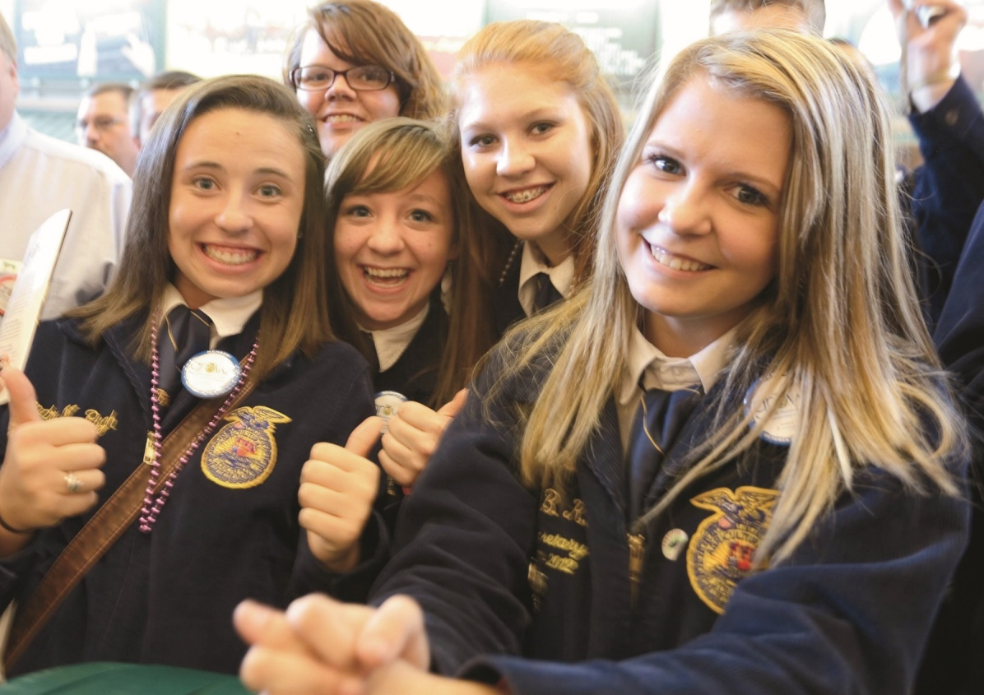
Moviéndose de mí a nosotros
Cómo construir, fortalecer y mantener relaciones
Tomarse un tiempo. Tómense un tiempo para las personas que más les importan.
Hagan las pequeñas cosas que más importan. Envíen notas, hagan llamadas telefónicas y manténganse en contacto con amigos y familiares.
Asistan a actividades y eventos juntos. Dediquen tiempo a realizar pasatiempos comunes, como ver películas o escuchar música.
Tengan conversaciones significativas. Atrévanse a discutir asuntos sobre el mundo, religiones y viajes.

Slide 9
Moviéndose de mí a nosotros
Estrategias para incluir a otras personas en los equipos
Conozcan a la persona.
Creen una visión compartida.
Definan los roles del equipo.
Creen una identidad de equipo.
Participen en actividades de desarrollo de equipos.
Creen un sentido de propiedad.
Comuníquense con todos los involucrados.
Concéntrense en la mejora continua.

Slide 10
Parte 3:
Hacer

Slide 11
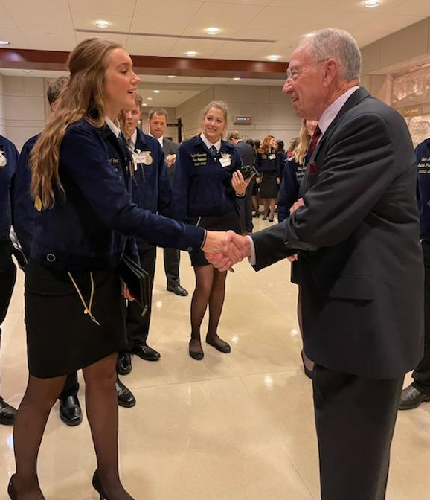
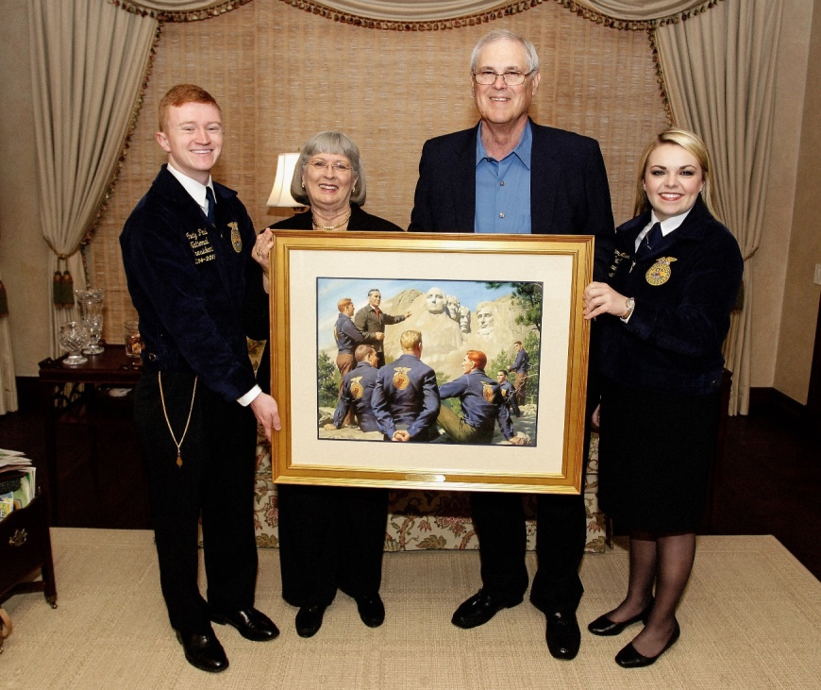
Educación y defensa de la agricultura
Contar la historia de la agricultura es fundamental. Los miembros de FFA no solo son consumidores, sino que serán poderosos influyentes de la conciencia del consumidor.

Slide 12
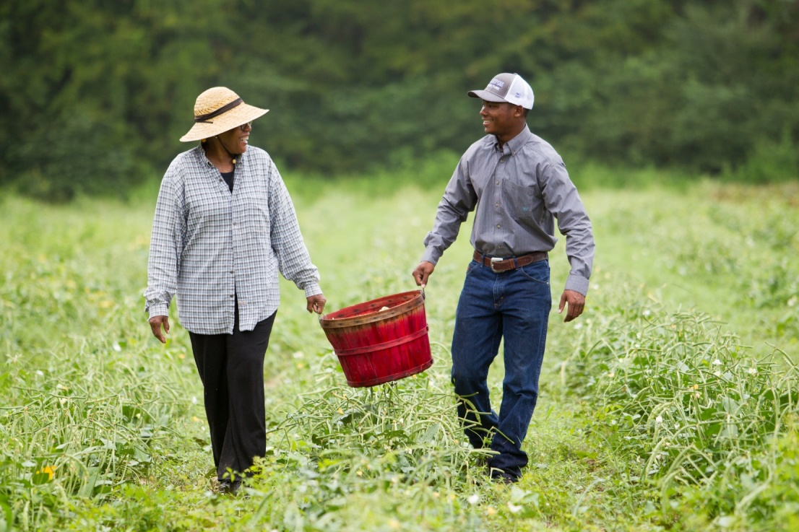
Educación y defensa de la agricultura
¿Cuáles son las habilidades de los defensores?
Pensar en forma crítica. Tomen decisiones con una mente abierta y un pensamiento calculado.
Desarrollar una perspectiva ampliada. Permítanse ver diferentes culturas, tipos de educación y experiencias.
Analizar y utilizar los recursos de forma eficaz. La información es abundante y diversa.
Soluciones con intercambio de ideas. Las oportunidades para la innovación y las experiencias de defensa pueden permitirles imaginar un futuro sostenible.
Conversación colaborativa: mantengan conversaciones educadas y equilibradas con los consumidores.

Slide 13
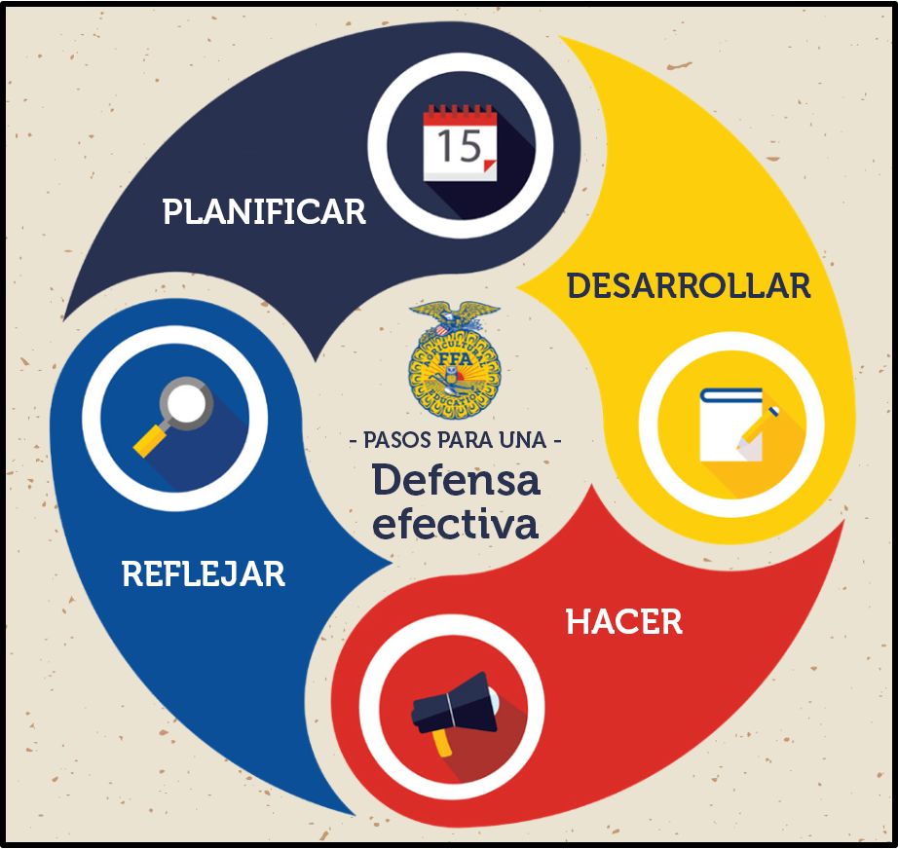

Slide 14


Educación y defensa de la agricultura
PLAN
El primer paso de la defensa es la planificación.
Definir el problema: ¿Cuál es el desafío al que nos enfrentamos?
Analizar: ¿Cuál es la información vital que necesitamos saber y dónde puedo encontrarla?
Comprender a nuestra audiencia: ¿A quién estamos tratando de influir?

Slide 15


Educación y defensa de la agricultura
DESARROLLAR
El segundo paso de la defensa es desarrollar.
Objetivos: ¿Qué queremos lograr?
Mensaje clave: ¿Cuáles son nuestros puntos de conversación importantes para nuestra audiencia definida?
Plan de desarrollo: ¿Qué pasos debemos dar para lograr nuestros objetivos?

Slide 16


Educación y defensa de la agricultura
HACER
El tercer paso de la defensa es transmitir su mensaje.
Colaborar: ¿Cómo podemos asociarnos con otros para fortalecer los esfuerzos de defensa?
Ejecutar: ¿Cómo estamos usando lo que sabemos?
Crear conciencia: ¿Cómo promovemos nuestros esfuerzos de defensa y ganamos apoyo?

Slide 17


Educación y defensa de la agricultura
REFLEXIONAR
El cuarto paso de la defensa es reflexionar sobre los resultados.
Monitorear: ¿Qué información podemos recopilar que demuestre el impacto?
Revisar: ¿Qué tan bien logré mis objetivos?
Adaptarse: ¿Qué cambios puedo hacer para mejorar?

Slide 18
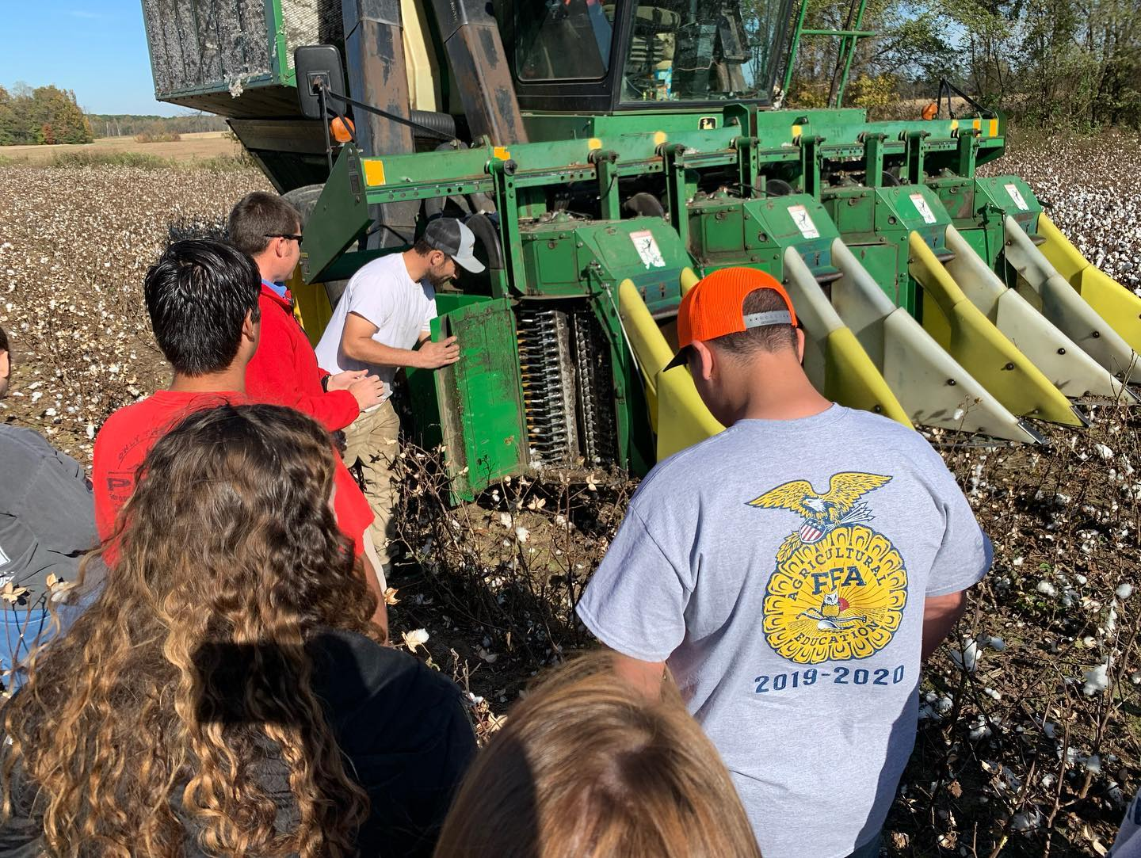
¿Cómo pueden actuar como defensores hoy?
Compartan un artículo de noticias o un blog relacionado con la agricultura en las redes sociales.
Después de investigar un tema, respondan respetuosamente a una publicación de blog con su postura.
PARA USTEDES…
Publicar en las redes sociales usando #SpeakAg
Escriban un documento para una de sus tareas de clase sobre un tema agrícola.
Organicen un día de visita de SAE.
Asistan a un foro local o estatal sobre agricultura.

Slide 19
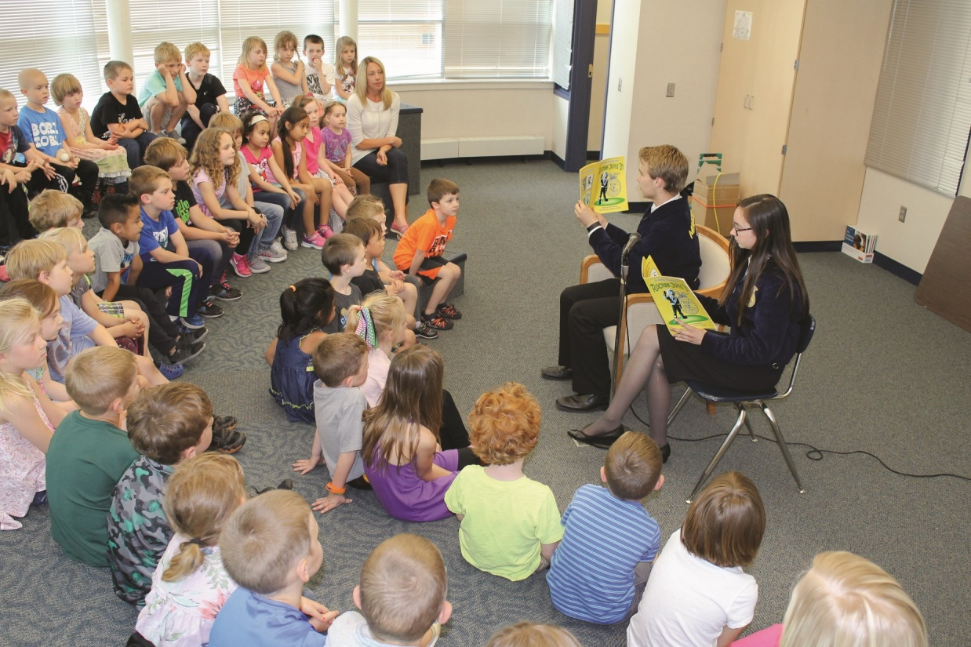
¿Cómo pueden actuar como defensores hoy?
PARA SU CAPÍTULO...
Participen en el programa PALS.
Organicen un mercado de agricultores escolares.
Inviten a la escuela intermedia a un Día de Agricultura.
Inviten a amigos a una reunión del capítulo.
Exhiban volantes en los pasillos.
Dicten una lección a una clase de primaria.
Organicen un Día de Intercambio de SAE.

Slide 20
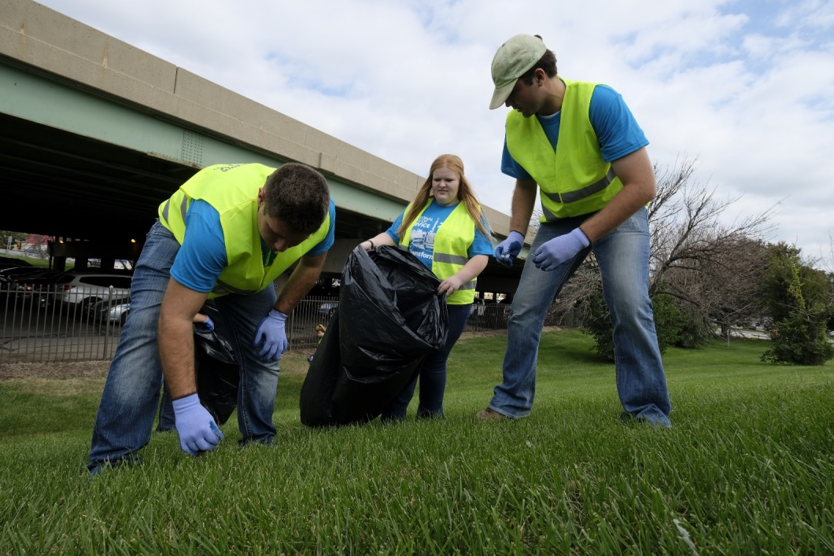
¿Cómo pueden actuar como defensores hoy?
PARA SU COMUNIDAD...
Organicen un Día de Agricultura o un Zoológico de mascotas local.
Vendan productos locales o donen fondos al capítulo.
Organicen un mercado de agricultores.
Enarbolen una bandera de la FFA.
Coloquen un anuncio en su periódico local.
Organicen una Cena de agradecimiento para los agricultores.
Instalen una cabina en el juzgado.
Inviten al alcalde al banquete del capítulo.
Asistan a una reunión de la junta escolar e informen sobre el éxito de su capítulo.

Slide 21
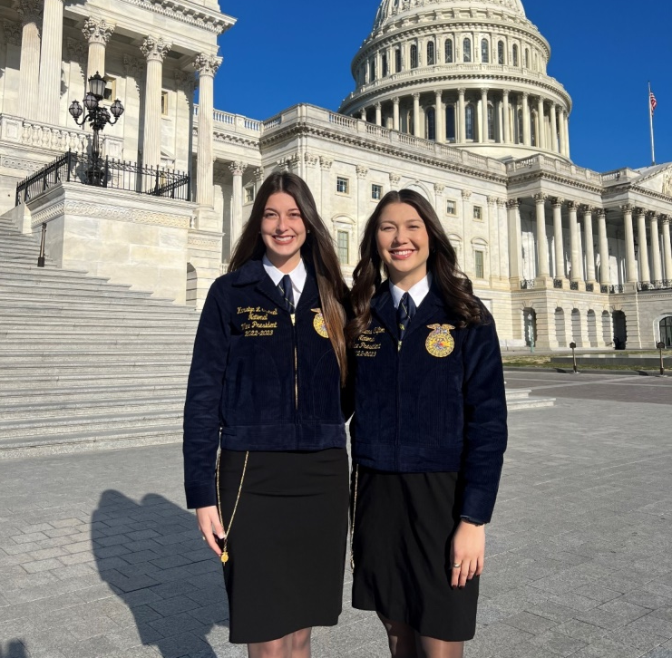
¿Cómo pueden actuar como defensores hoy?
PARA SU GOBIERNO…
Comuníquense con su secretario/comisionado de agricultura y discutan los desafíos actuales en la agricultura.
Creen una forma creativa de involucrar a los funcionarios gubernamentales y educar al público sobre la agricultura.
Invite a los asesores agrícolas a hablar en un evento o en el salón de clases.
Pónganse en contacto con su agente de extensión local y discutan temas agrícolas.
Publiquen fotos del Día FFA o el Día de la Agricultura de su estado en la capital.
Comuníquense con los partidarios de la agricultura involucrados y aprenda sobre sus historias agrícolas.
Inviten a los senadores y representantes de su estado o nación a visitar su capítulo de la FFA.

Slide 22
Parte 4:
Servir

Slide 23
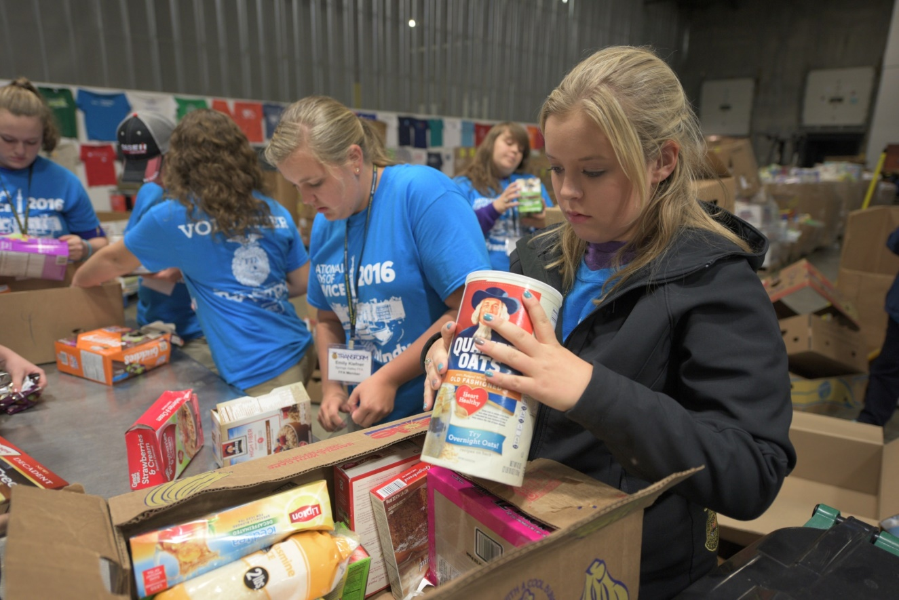
Living to Serve
Servicio comunitario
Es la participación de personas o grupos en una actividad organizada que contribuye a la comunidad local, nacional o mundial.
Ejemplos:
  Adopt-a-highway
  Colecta de alimentos enlatados
  Colecta de ropa
  Tutoría a otros estudiantes

Slide 24
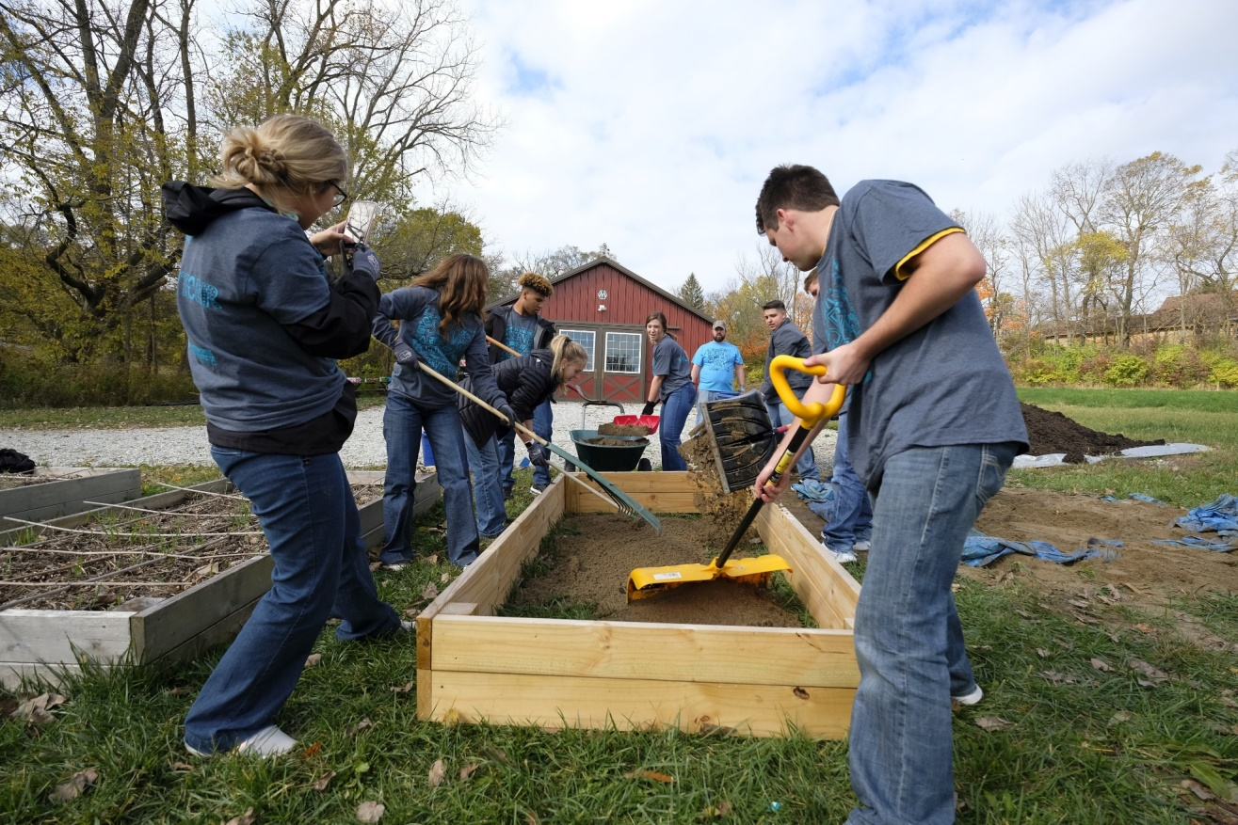
Vivir para servir
Aprendizaje de servicio
Involucra proyectos que ocurren a lo largo de un semestre o año, hace que el aprendizaje sea más práctico, incluye una reflexión intencional y estructurada, y crea asociaciones recíprocas.
Por ejemplo:
  Construir camas para asegurar que cada niño adoptivo tenga un lugar seguro para dormir.

Slide 25
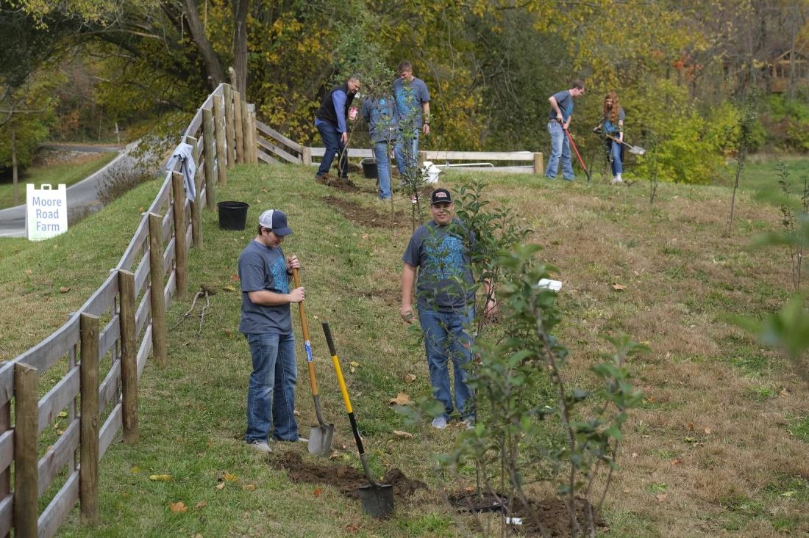

Vivir para servir
Becas Vivir para servir
Una serie de subvenciones que brindan una oportunidad para que los capítulos de la FFA busquen financiamiento para apoyar varios tipos de proyectos de servicio.

Slide 26




Vivir para Servir
Becas Vivir para Servir
Áreas de enfoque:
  Seguridad de la comunidad: aborda las preocupaciones con respecto a la seguridad de la comunidad
  Hambre, salud y nutrición: aborda necesidades de inseguridad alimentaria insatisfechas, aumenta la actividad física y mejora los hábitos saludables.
  Compromiso con la comunidad: aborda asuntos relacionados con el patrimonio y las tradiciones, las conexiones entre los miembros de la comunidad y la responsabilidad cívica.
  Responsabilidad ambiental: aborda la calidad del aire y el agua, la eficiencia energética y del agua, los esfuerzos de conservación que sustentan los sistemas naturales.

